Slide 1
Ladok ISP
Tematräff 7
2024-10-04

Slide 2
Agenda
Inledning
Leveransordning
Sammanfattning av enkäten från Tematräff 06
Bevakningar
Hantera flera
Ändringslogg
Överblicksvy
Övrigt
Avslutning

Slide 3
Ladoks leveransordning uppdaterad
Område | Leveransordning
Innehåll i ISP (lokala mallar)
Institutionstjänstgöring, | Levererad
Ladok startsida - Personkoppling | Levererad
Utsökning av verksamhetsroller | Levererad
Utsökning av ISP | Levererad
Ladok startsida – Bevakning | Levererad
Förväntat fastställandedatum | Levererad
Uppdatering av Ladok för studenter
Utsökning innehåll i ISP
Ändringslogg
Pågående revidering
Sammanställningsvy av ISP
Förlängningsgrundande aktiviteter | Nedprioriterad

Slide 4
Sammanställning Enkät TT06

Slide 5
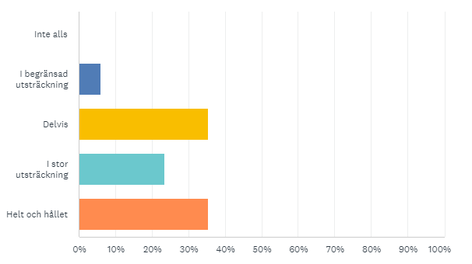
Hur väl anser ni att den presenterade lösningen för skapande och publicering av lokala mallar för ISP möter ert lärosätes specifika behov?
Enkelt och tydligt gränssnitt
Behov av mer anpassningsmöjligheter
Osäkerhet och behov av ytterligare utvärdering
Notes:
Enkelt och tydligt gränssnitt: Flera kommentarer indikerar att gränssnittet upplevs som enkelt och tydligt. Det uppskattas att det är tydligt separerat från hanteringen av utbildningsmallar.
Behov av mer anpassningsmöjligheter: Det finns ett önskemål om fler valmöjligheter och anpassningar i mallen, till exempel möjligheten att dölja eller döpa om fler fält, samt att det ska likna utbildningsmallarnas konfigurering mer för att underlätta arbetet.
Osäkerhet och behov av ytterligare utvärdering: Några kommentarer visar att användarna inte helt har satt sig in i detaljerna, vilket skapar viss osäkerhet kring hanteringen av lokala mallar. De behöver mer tid för att utvärdera funktionaliteten och skapa en strategi för implementeringen på lärosätet.

Slide 6
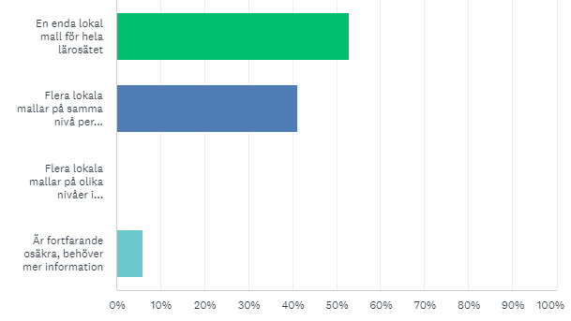
Baserat på den information och demonstration ni mottagit idag, vad är ert lärosätes bästa gissning i nuläget angående implementeringen av antalet lokala mallar för ISP?
Flera lokala mallar men på motsv fakultetsnivå dvs inte ett träd t ex: 1. Lärosäte
2. Fakultet
3. Institution
Notes:
Olika behov för lokala mallar: Kommentarerna visar att det finns olika lokala mål för utbildningarna, vilket påverkar hur mallarna kommer att utformas. Detta skapar ett behov av att kunna anpassa mallar efter specifika krav på fakultetsnivå.
Flera mallar per lärosäte: Flera lärosäten planerar att ha flera mallar, antingen en per fakultet eller en specifik mall för vissa fakulteter och en gemensam för övriga. Det finns en tydlig indikation på att mallarna inte kommer att vara enhetliga på lärosätesnivå.
Nationell mall kan vara ett alternativ: Några respondenter nämner att det kan vara tillräckligt att följa den nationella mallen, men detta beslut är inte fastställt ännu för flera av lärosätena.

Slide 7
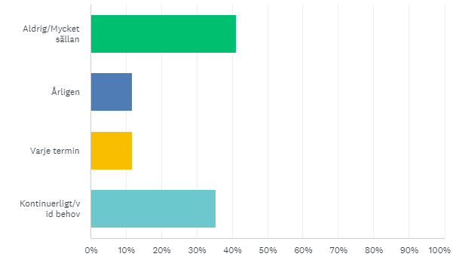
Hur ofta förutser ni att ert lärosäte kommer att behöva förändra de lokala mallarna för ISP?
Frekventa anpassningar initialt
Minskade anpassningar över tid
Anpassningar beroende på externa förändringar
Notes:
Frekventa anpassningar initialt: Det finns en övergripande uppfattning att det kommer att krävas fler anpassningar i början av implementeringsfasen, särskilt för att möta specifika önskemål från fakulteter och för att justera utifrån den nationella mallen.
Minskade anpassningar över tid: Många respondenter hoppas att behovet av anpassningar kommer att minska över tid. Målet är att skapa en stabil struktur från början för att undvika frekventa ändringar som kräver omfattande kommunikation och arbete.
Anpassningar beroende på externa förändringar: Flera kommentarer indikerar att förändringar främst kommer att göras om det sker större nationella förändringar som påverkar relevanta utbildningsmallar eller om det finns specifika behov från fakulteterna som måste implementeras.

Slide 8
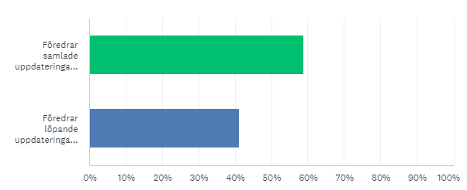
Gällande uppdateringar av den nationella ISP-mallen, hur skulle ni föredra att dessa hanteras från ert perspektiv?
Önskan om kontroll över uppdateringar
Planerade och samlade uppdateringar
Flexibilitet och snabb tillgång till förbättringar
Notes:
Önskan om kontroll över uppdateringar: Respondenterna vill ha möjlighet att själva bestämma när de ska implementera uppdateringar i sina lokala mallar, även om den nationella mallen uppdateras kontinuerligt. Detta ger dem bättre kontroll över förändringarna och tidpunkten för implementering.
Planerade och samlade uppdateringar: Flera kommentarer uttrycker en preferens för att samla uppdateringar och göra dem en eller två gånger per år, till exempel en uppdatering per termin. Detta minskar påverkan på användarna och skapar enhetlighet över tid.
Flexibilitet och snabb tillgång till förbättringar: Trots önskan om färre uppdateringar vill vissa respondenter ha snabb tillgång till nya förbättringar och förändringar. De föredrar att själva ta ställning till om och när de ska implementera uppdateringarna baserat på relevans och behov i den egna organisationen.

Slide 9
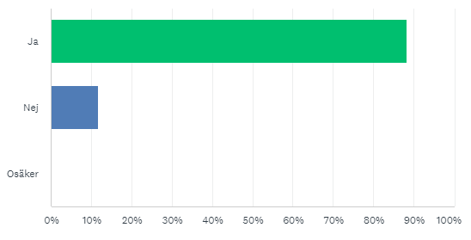
Håller ni med om vårt förslag att dela upp startsidan i två sidor istället för en?
Positiv feedback på tydligare layout
Bra överblick av doktorander och uppgifter
Önskan om ytterligare förbättringar
Notes:
Sammanställning av kommentarer:
Positiv feedback på tydligare layout: Flera respondenter tycker att den nya layouten med mindre information per sida är bra, eftersom det gör gränssnittet mer överskådligt och användarvänligt.
Bra överblick av doktorander och uppgifter: Kommentarerna uppskattar möjligheten att se samtliga doktorander samlat, oavsett om det finns en aktuell arbetsuppgift eller ej. Funktionen att ha separata sektioner för "Doktorander knutna till mig" och "Att göra – ISP som ska hanteras" anses vara värdefull.
Önskan om ytterligare förbättringar: Det finns vissa reservationer kring att ha två sidor. En del respondenter anser att en enda sida som tydligt visar både vilka uppgifter som ska hanteras och en översikt av alla doktorander skulle vara mer effektiv. Det finns också efterfrågan på bättre förklaringar av fördelarna med nuvarande upplägg samt önskemål om sammanställningar per institution och fakultet.

Slide 10
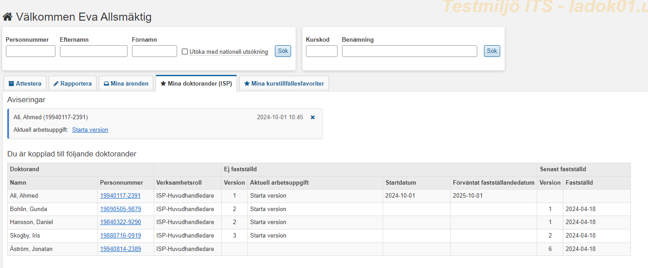

Slide 11
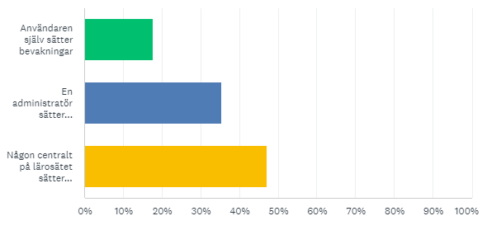
Hur skulle ni föredra att inställningar för bevakningar hanteras?
Central styrning av bevakningar och påminnelser
Flexibilitet för användare att anpassa bevakningar
Osäkerhet kring ansvarsfördelning
Notes:
Sammanställning av kommentarer:
Central styrning av bevakningar och påminnelser: Respondenterna vill att det ska finnas möjlighet att centralt styra när påminnelser och bevakningar skickas ut, till exempel att en påminnelse kan gå ut 11 månader efter att en studieplan fastställts. Detta ger bättre kontroll och enhetlighet i kommunikationen.
Flexibilitet för användare att anpassa bevakningar: Det finns en önskan om att bevakningar ska kunna slås på centralt, men att användare själva ska kunna välja att slå av vissa bevakningar beroende på individuella preferenser. På så sätt får användarna större kontroll över vilken information de tar emot.
Osäkerhet kring ansvarsfördelning: Det råder viss osäkerhet kring vem som ska ansvara för att sätta upp och administrera bevakningarna – om det ska skötas centralt av en administratör på lärosätet, av fakulteten, eller om varje användare ska bestämma själv hur mycket aviseringar de vill få.
4o

Slide 12
Hur väl motsvarar vyn "Utsökning av verksamhetsroller" ert behov av att överblicka och hantera huvudhandledare och handledare samt deras kopplingar till doktorander inom er organisation?
”Användare” istället för ”Medarbetare”
Utökad sök- och filtreringsfunktionalitet
Ytterligare kolumner och informationsfältsutökning
Notes:
Sammanställning av kommentarer:
Begreppsförvirring och behov av konsistens: Respondenterna efterfrågar en tydligare och mer konsekvent användning av termer som "Medarbetare" och "Användare". De föreslår att "Medarbetare" ska ändras till "Användare" för att matcha övrig benämning i gränssnittet, eftersom både doktorander och medarbetare kan vara användare.
Utökad sök- och filtreringsfunktionalitet: Det finns ett behov av att kunna göra mer avancerade sökningar, till exempel för att se vilka som har gått handledarutbildning eller har en specifik koppling (handledare, granskare osv.). Det efterfrågas även möjligheten att söka och filtrera samtliga doktorander över flera ämnen och organisationer utan att behöva göra omfattande manuella val.
Ytterligare kolumner och informationsfältsutökning: Respondenterna önskar fler kolumner och datafält, exempelvis möjlighet att ange både start- och slutperiod. Detta skulle bidra till en mer omfattande överblick och förbättrad informationshantering i systemet.

Slide 13
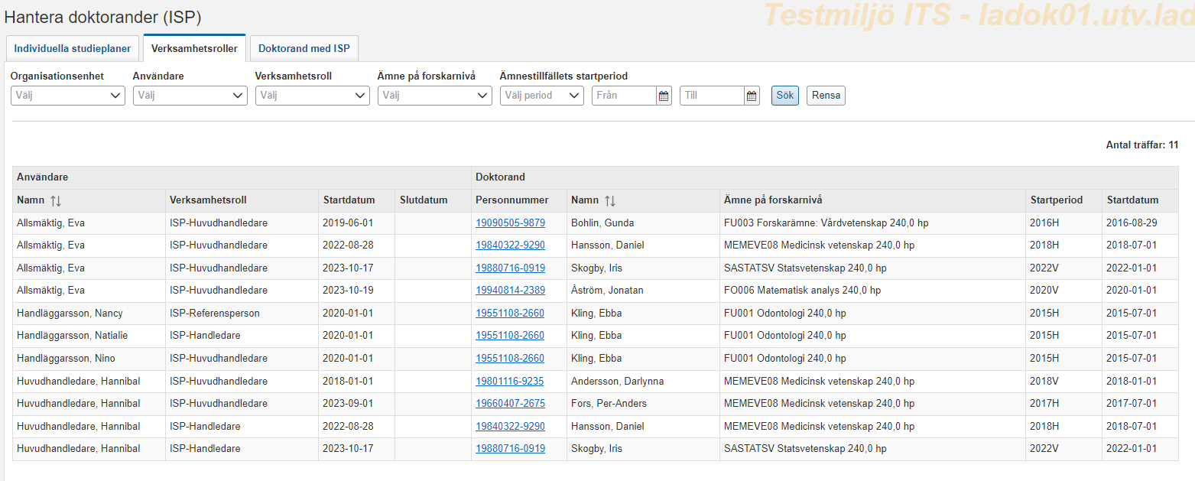

Slide 14
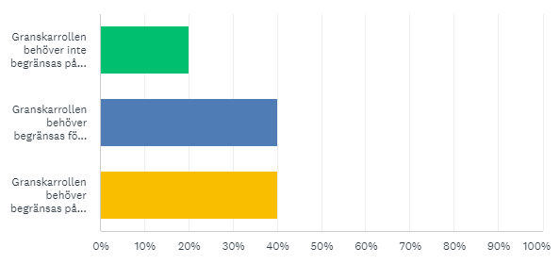
Kommer ni att vilja begränsa en specifik verksamhetsroll som Granskare, dvs. ange så att en medarbetare får bara granska ett antal doktorander men inte alla?
Möjliga tillfälliga lösningar för granskarrollen
Pågående diskussioner på lärosäten
Variationer beroende på lärosäte och ämne
Notes:
Sammanställning av kommentarer:
Möjliga tillfälliga lösningar för granskarrollen: För att hantera begränsningarna i nuvarande system används ISP-referenspersonen för att personkoppla granskarrollen till ett specifikt ämne och dess doktorander. Det antyds att denna lösning är provisorisk och att respondenterna inte kan vänta på en permanent förändring i systemet.
Pågående diskussioner: Kommentarerna visar att det finns pågående diskussioner på lärosätena om hur granskarrollen ska fungera, vilket tyder på att det inte finns en enhetlig lösning eller praxis för hur rollen ska definieras och användas.
Variationer beroende på lärosäte och ämne: Det framkommer att hur granskarrollen används varierar mellan olika institutioner och ämnen. I vissa fall har varje doktorand en egen examinator och biträdande handledare som tilldelas granskarrollen, vilket kan innebära att flera granskare hanterar samma ämne. Respondenterna önskar därför en möjlighet att begränsa och strukturera rollerna mer tydligt i systemet.

Slide 15
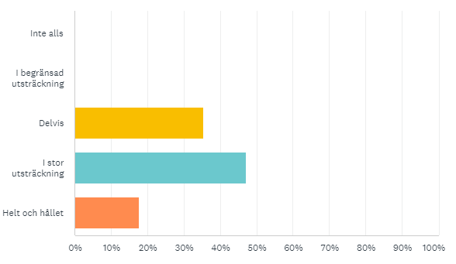
I vilken utsträckning täcker vyn för "Utsökning av doktorander", med och utan skapad ISP, de vanligaste scenarierna som ni ofta stöter på i ert dagliga arbete?
Behov av att inkludera slutperiod och färdigställda doktorander
Förbättrad sök- och sorteringsfunktionalitet
Förtydligande av begrepp och namn på flikar
Notes:
Sammanställning av kommentarer:
Behov av att inkludera slutperiod och färdigställda doktorander: Respondenterna vill ha möjlighet att lägga till en slutperiod för doktorandstudier för att kunna söka och följa upp även de som har avslutat sina studier. De vill säkerställa att information om examinerade eller avbrutna doktorandstudier är tillgänglig i söklistan
Förbättrad sök- och sorteringsfunktionalitet: Det finns ett tydligt behov av att kunna sortera på samtliga kolumner och en flexibilitet i vilka kolumner som visas. Respondenterna vill kunna anpassa vyerna så att de kan sortera och filtrera data utifrån olika parametrar, inklusive handledare, ämne och doktorandens status.
Förtydligande av begrepp och namn på flikar: Vissa begrepp, såsom "Preliminärt fastställd" och "Doktorand med ISP", ifrågasätts och anses vara otydliga eller överflödiga. Respondenterna föreslår att fliken istället enbart ska heta "Doktorand" och vill ha en bättre förståelse för de begrepp som används i systemet för att minska förvirring och underlätta användningen.

Slide 16
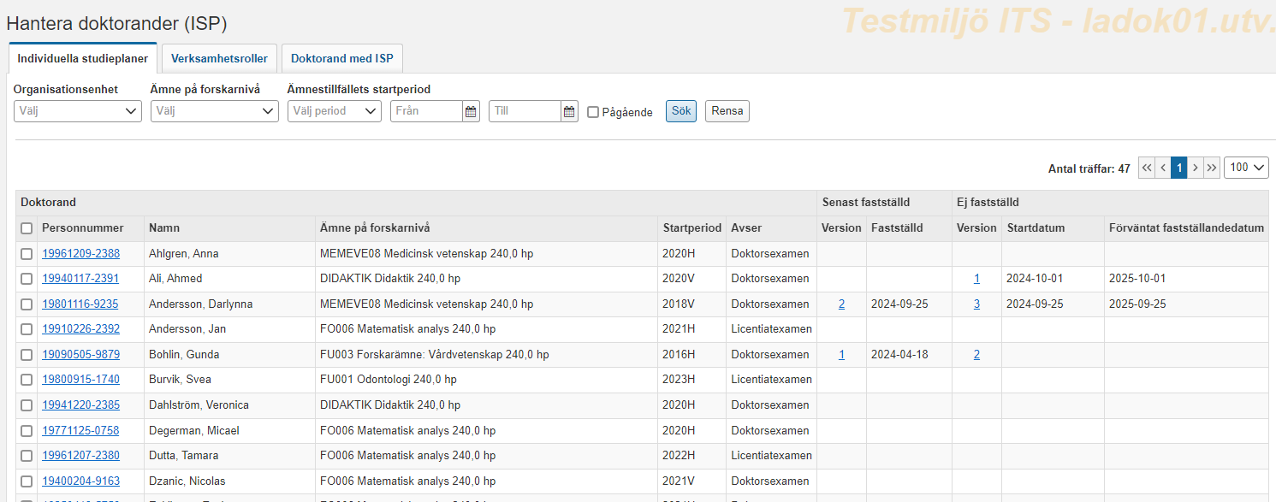

Slide 17
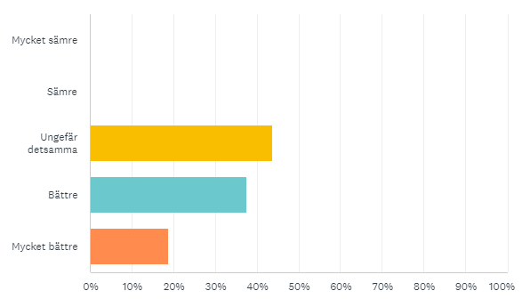
Hur upplever ni "Utsökning av innehåll" jämfört med den tidigare versionen från tematräff 4?
Svårigheter att bedöma funktionalitet utifrån bild
Önskan om fler valmöjligheter och datauttag
Förvirring kring flikarnas och kolumnernas syfte
Notes:
Sammanställning av kommentarer:
Svårigheter att bedöma funktionalitet utifrån bild: Flera kommentarer uttrycker osäkerhet kring att bedöma funktionaliteten baserat på bilder. Respondenterna upplever det svårt att förstå om fler valmöjligheter och delmål finns tillgängliga, vilket gör det svårt att ge konkret feedback.
Önskan om fler valmöjligheter och datauttag: Det finns en efterfrågan på att kunna välja flera typer av delmål och att få ut mer information från systemet än vad som för tillfället visas. Respondenterna vill kunna söka och filtrera på samtliga inmatade uppgifter och använda uppföljningsdatabasen för djupare analyser.
Förvirring kring flikarnas och kolumnernas syfte: Respondenterna ifrågasätter vissa flikar och kolumner, som "Har man en ISP?" och "Doktorand". De efterlyser tydligare förklaring av vad dessa kolumner tillför och om de är nödvändiga, vilket indikerar ett behov av bättre användargränssnitt och begreppsförklaring.

Slide 18
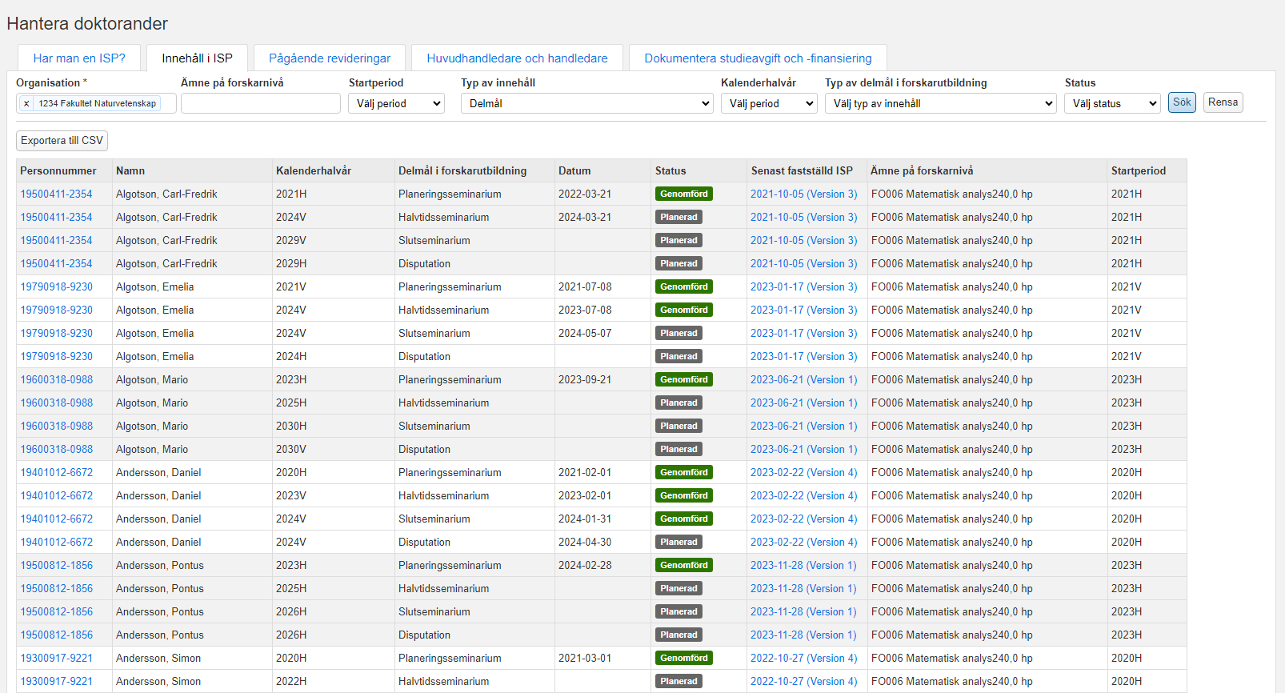

Slide 19
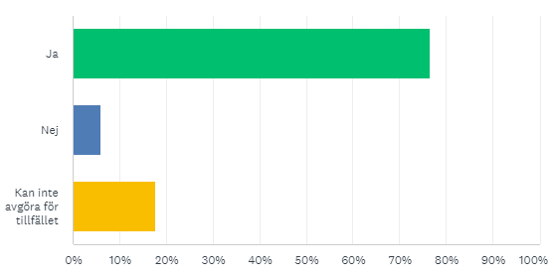
Stämmer vårt förslag (se bilden) för hur informationen ska visas i vyerna Ändringslogg/Historik med er uppfattning?
Vikten av lättillgänglig historik under granskning
Markering av ändringar för snabbare överblick
Anpassning av historik och ändringslogg för olika användargrupper
Notes:
Sammanställning av kommentarer:
Vikten av lättillgänglig historik under granskning: Respondenterna betonar att historiken behöver vara enkelt åtkomlig i ISP under granskning, utan att användaren behöver navigera bort från studieplanen. De ser detta som en viktig funktion för att kunna följa ändringar och kommentarer i godkännandeprocessen.
Markering av ändringar för snabbare överblick: Ett förslag som framkommer är att tydligt markera vilken information som är ny eller ändrad i studieplanen sedan senaste granskning. Respondenterna nämner ett exempel från GU system där ändrade paneler markeras med blå prickar, vilket gör att användaren snabbt kan identifiera uppdateringar. En sådan funktion skulle spara tid, särskilt för längre och mer innehållsrika studieplaner.
Anpassning av historik och ändringslogg för olika användargrupper: Kommentarerna pekar på att olika användargrupper har olika behov av historik och ändringslogg. För sällananvändare behöver informationen vara tydlig och lättförståelig, medan expertanvändare kan ha behov av en mer detaljerad ändringslogg. Respondenterna föreslår att det ska finnas separata vyer för dessa målgrupper, så att rätt information visas till rätt användare.

Slide 20
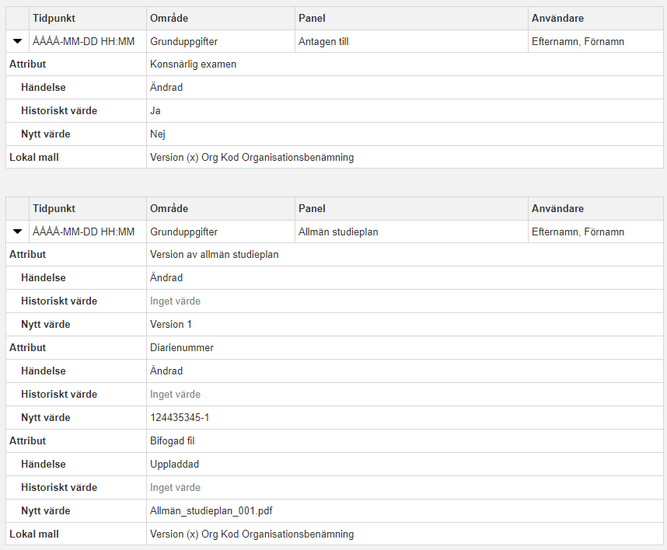

Slide 21
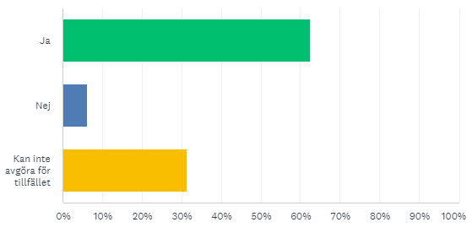
Stämmer vårt förslag hur ni tycker att händelser ska sparas i vyerna Ändringslogg/Historik?
Positiv respons på integrerad historik i ISP
Förvirring kring denna fråga i enkäten
Bekräftelse och sparfunktion
Notes:
Sammanställning av kommentarer:
Positiv respons på integrerad historik i ISP: Respondenterna uppskattar att historik är tillgänglig direkt i ISP, vilket gör det enklare att följa ändringar och händelser utan att behöva lämna studieplanen. Detta ger en bättre användarupplevelse och underlättar översikten.
Förvirring kring denna fråga i enkäten: Flera kommentarer indikerar att användarna har svårt att förstå skillnaden mellan vissa frågor eller punkter
Bekräftelse och sparfunktion: Det finns en viss förvirring kring om visad information är sparad eller inte. En kommentar antyder att om något visas i systemet, bör det automatiskt innebära att det är sparat. Detta visar på ett behov av tydligare feedback och statusmeddelanden som bekräftar när information har sparats korrekt.

Slide 22
Bevakningar

Slide 23
Automatiserad bevakning i Ladok för personal
Bevakning skapas när en användare personkopplas till en ISP/Doktorand oavsett roll
Avisering skickas ut/visas på startsida när följande stämmer:
Användaren har systemaktiviteten ”Bevakning: Hantera egna personliga bevakningar”
ISP:n har nått en arbetsuppgift i arbetsflödet där användarens verksamhetsroll finns med i arbetsuppgiften som processaktör

Slide 24
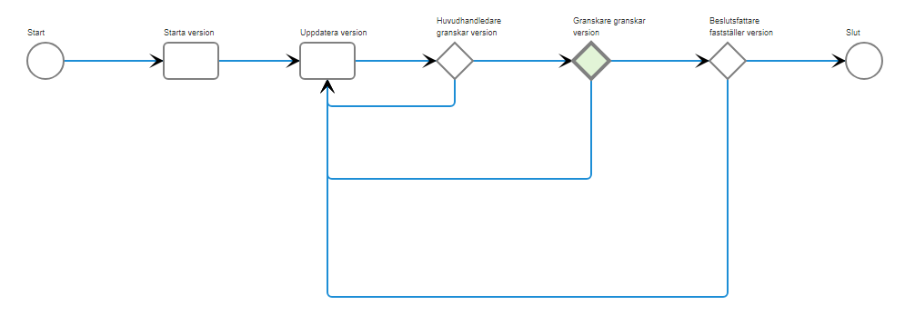
Astrid är ”ISP-Granskare” och kopplad till en doktorands ISP.
Astrid får en avisering (mail) eller notis på startsidan när ”Granskare granskar version” blir aktuell. Astrid får ingen avisering t ex vid ”Huvudhandledare granskar version” för denna doktorand

Slide 26
Aviseringsmail
Den här aviseringen är skapad utifrån din bevakning av 'Avisering från Ladok ISP’. Logga in i Ladok för mer information. Om du inte längre vill ta emot denna typ av mejl kan du logga in på din profil i Ladok och ändra bevakningsinställningar. Detta meddelande är automatgenererat och går inte att svara på. ============================= This email is generated from your watch of 'Bevakning ISP personkoppling’. Log in to Ladok for more information.If you no longer want to receive these emails, please log in to your profile in Ladok and change your watch options. This message is automatically generated, please do not respond.

Slide 27
Automatiserad bevakning i Ladok för studenter
Bevakning skapas när ISP:n skapas
Avisering visas på startsida när följande stämmer:
Doktoranden visas på startsida för varje ny aktuell arbetsuppgift i arbetsflödet, ej via email.

Slide 28
Kvar att leverera
Påminnelse skickas ut 2 månader innan fastställandedatum
Email skickas ut till doktorander vid avisering

Slide 29
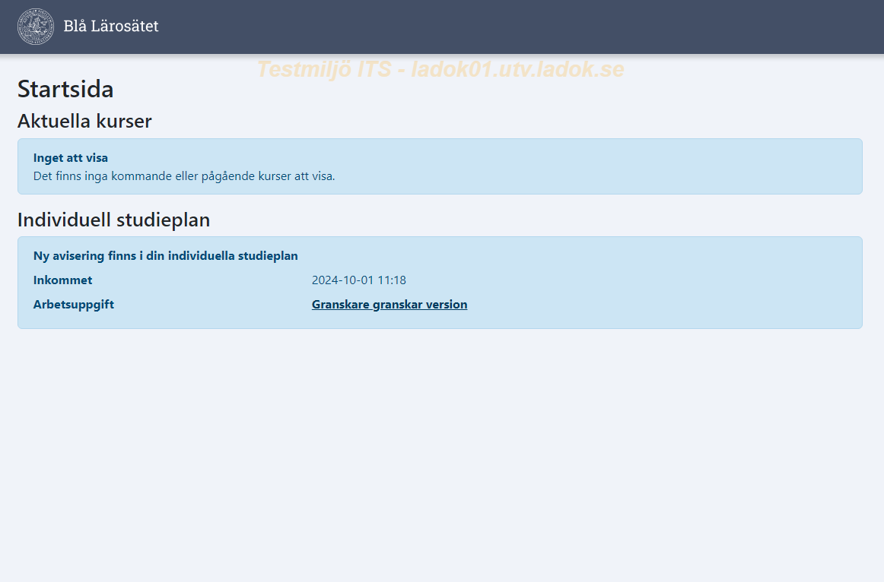

Slide 30
”Jag vill inte ha email” eller ”Jag får inga email”
Användaren kan inaktivera sina bevakningar under ”Mina inställningar / Mina bevakningar ”, här krävs också systemaktiviteten ”Bevakning: Hantera egna bevakningar”
Administratör med systemaktivitet ”Bevakning: Hantera alla bevakningar” kan inaktivera användarens bevakningar eller ange att användaren bara ska se notisen på startsidan

Slide 31
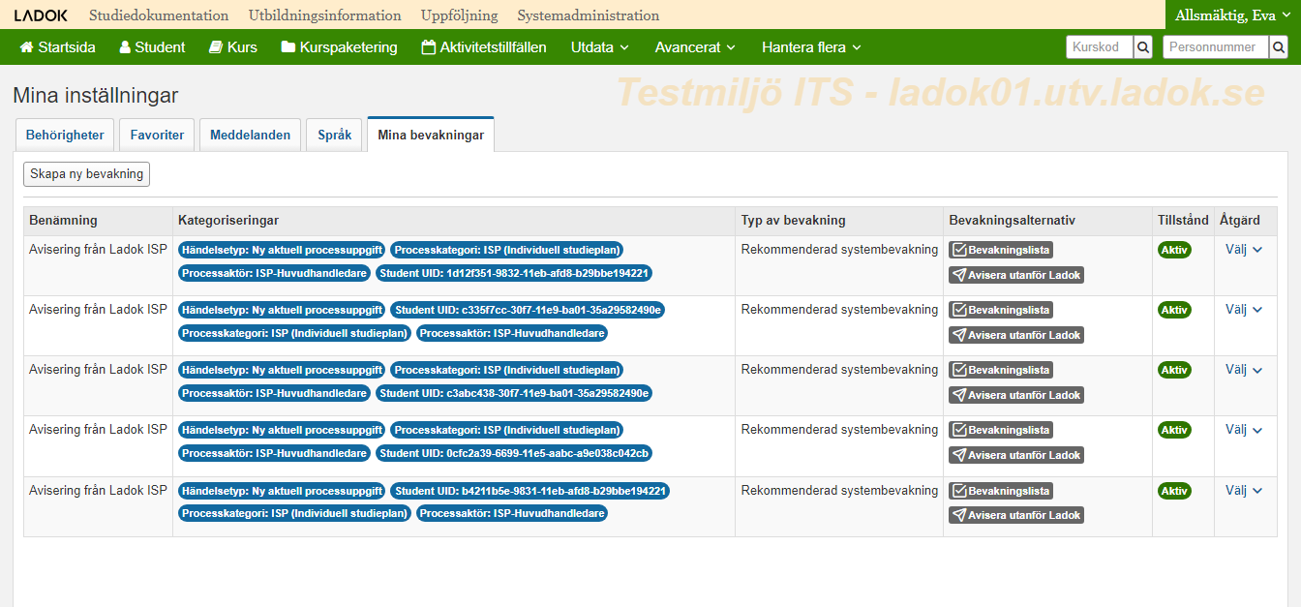

Slide 32
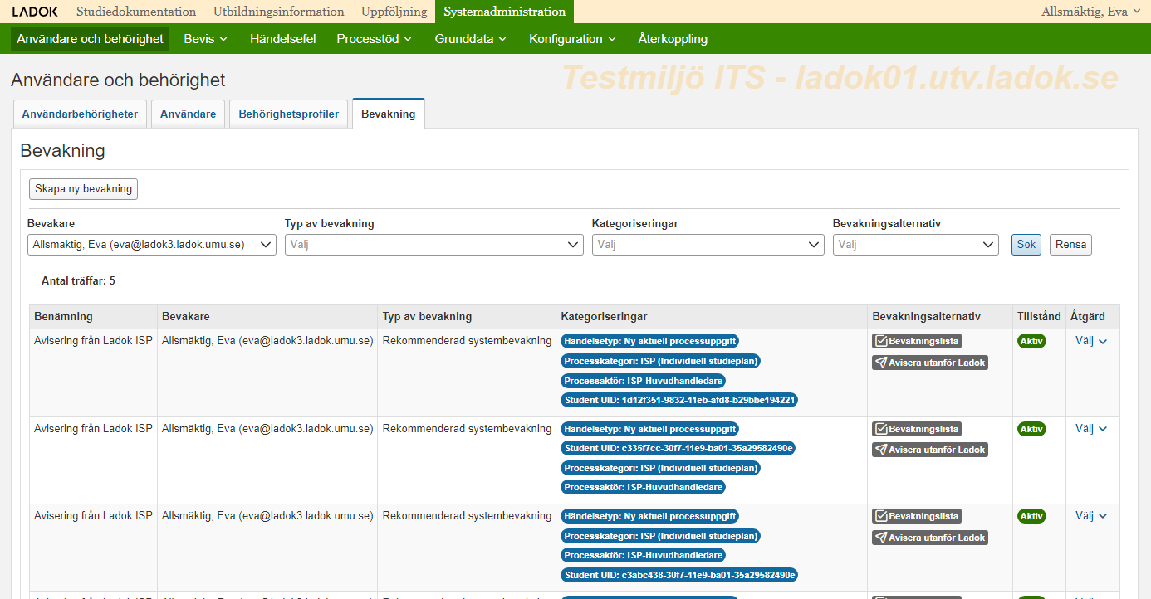
Bevakningslista = Mina doktorander
Avisera utanför Ladok = Mail

Slide 33
Frågor

Slide 34
Paus

Slide 35
Hantera flera
Startdatum och förväntat fastställande datum

Slide 36
Förutsättningar och regler
Vy: Individuella studieplaner
Systemaktivitet: ”Individuell studieplan: Hantera flera – Ändra datum”
Går att filtrera på ”Pågående ISP”
Regler
Det går bara att ändra datum på pågående ISP-version
Startdatum för pågående ISP-version
kan inte vara tidigare än datumet för den senaste fastställda ISP-versionen
kan inte vara senare än ISP-versionens förväntade fastställandedatum
kan inte vara tidigare än ämnestillfällets startdatum
Det förväntade fastställandedatumet kan inte vara tidigare än ISP-versionens startdatum.

Slide 37
Konsekvenser
Datumen visas i:
Ladok för personal
Ladok för studenter
PDF
Förändrad förväntat fastställandedatum kommer att ändra bevakningen för påminnelser

Slide 38
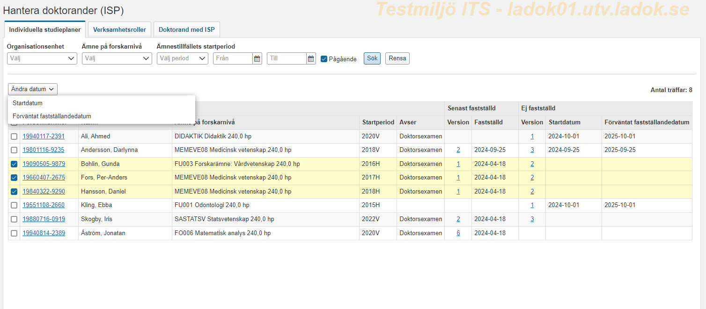

Slide 39
Hantera flera
Personkoppling

Slide 40
Förutsättning och regler
Vy: Verksamhetsroller
Systemaktivitet: ”Individuell studieplan: Hantera flera – skapa personkoppling”
Motsvarar hur ”Medarbetarrättigheter” fungerar

Slide 41
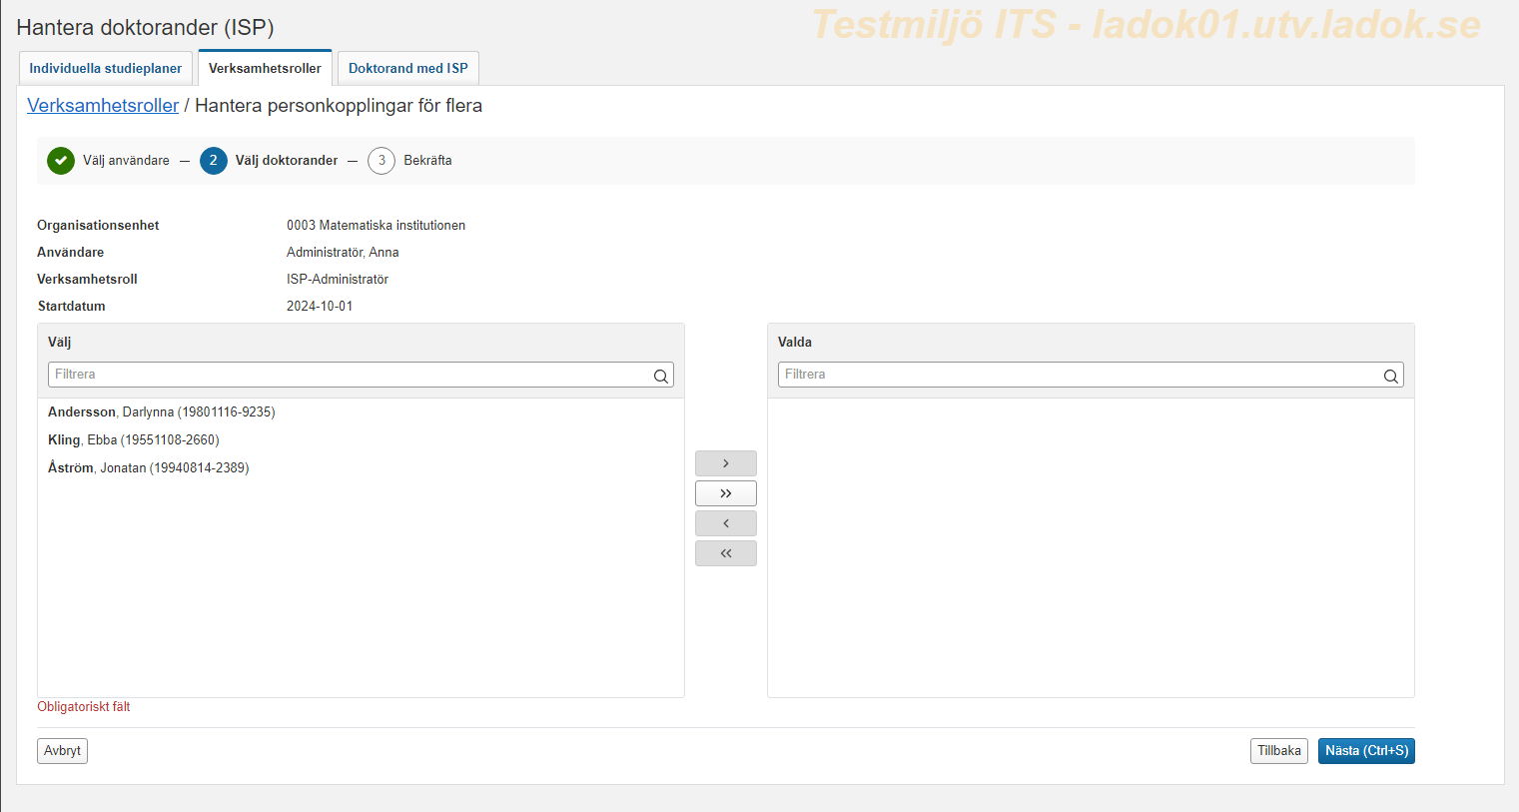

Slide 42
Ändringslogg

Slide 43
Utredning kring Ändringslogg
Håller på att ta fram ett generellt ramverk för ändringslogg som gäller hela Ladok
Intervjuat lärosäten samt inventera internt hur det ser ut
Kommer att ha ett mer detaljerat förslag i oktober/november
ISP:s ändringslogg kommer att vara först ut

Slide 44
Var hittar man ändringsloggarna för ISP?
Student / Studentuppgifter / Ändringslogg ISP
Visar logg om skapandet av ISP, personkoppling, t ex händer om ISP
Student / ISP / Ändringslogg
Visar logg om innehållsförändringar i ISP
Ladok för studenter / ISP / Ändringslogg
Visar logg om innehållsförändringar i ISP

Slide 45
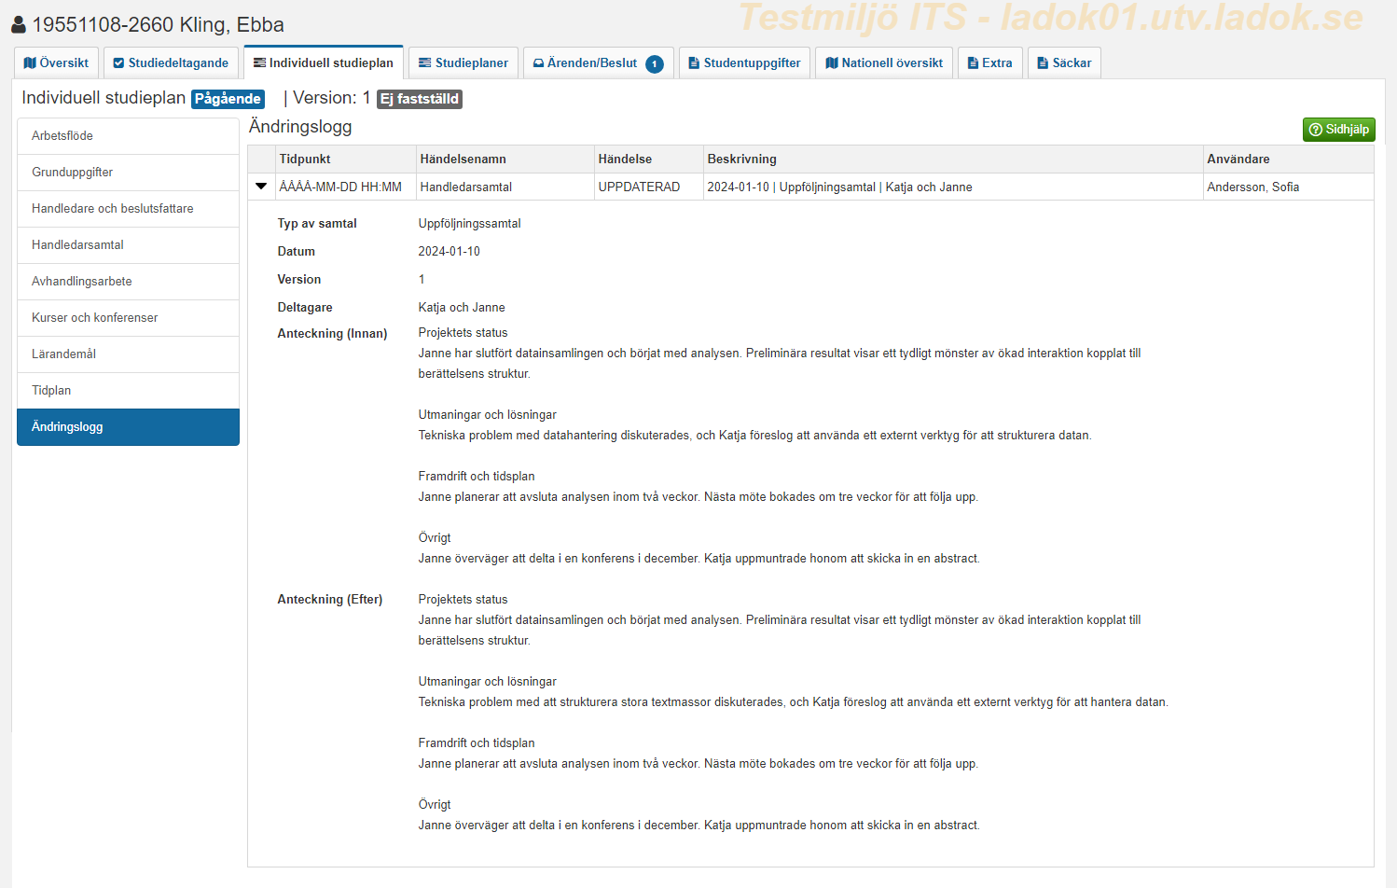
Ungefärlig skiss

Slide 46
Överblicksvy

Slide 47
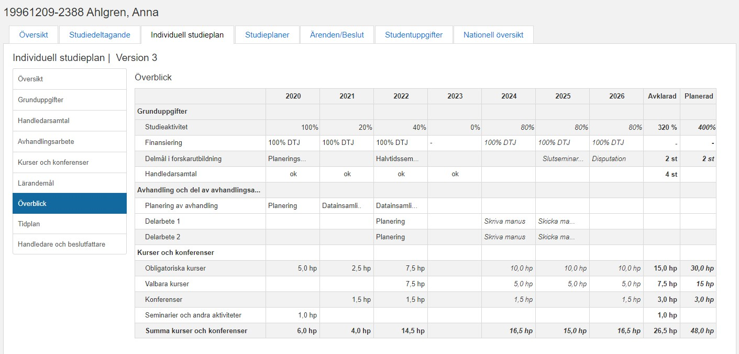
Skiss från TT04

Slide 48
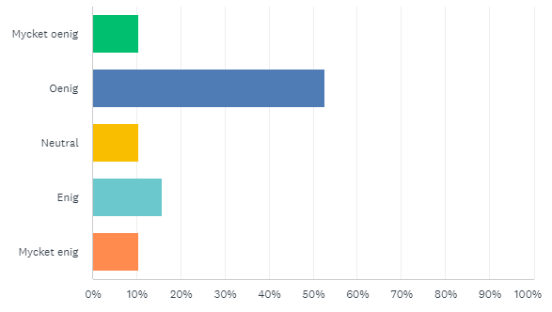
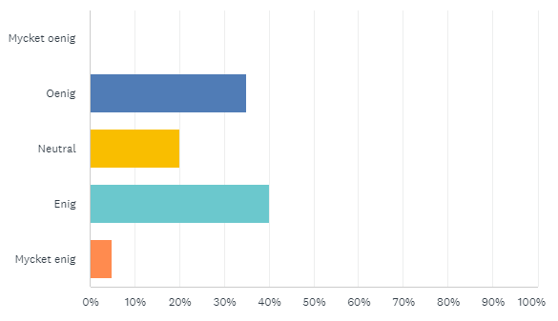
Återkoppling om ”Överblicksvy” från TT04
Vi tycker att fliken "Överblick" ligger på rätt ställe i menyn
Vi tycker att delarna "Grunduppgifter" och "Kurser och konfererenser" motsvarar våra förväntningar

Slide 49
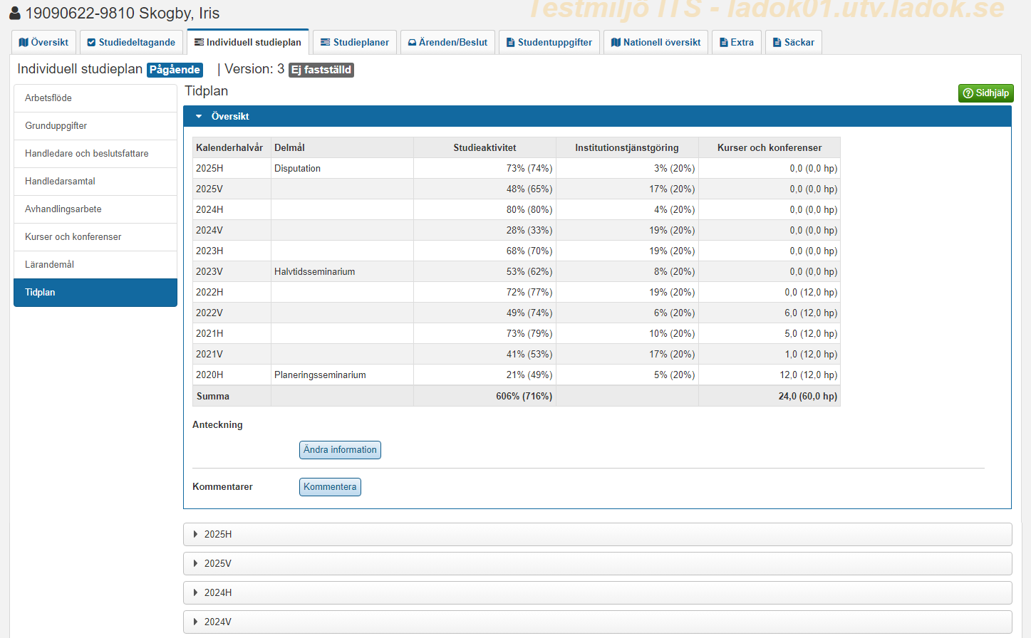
Ungefärlig skiss

Slide 50
Övrigt

Slide 51
Övriga uppdateringar
Lokal mall / innehåll i ISP
Ladok för studenter
Utsökningar

Slide 52
Lokal mall / Innehåll i ISP
Antal tecken i olika fält
Lokala lärandemål
Avhandlingspoäng / mäta progress i avhandlingsarbetet
För lokala lärandemål och avhandlingspoäng så kontaktar vi berörda lärosäten. Maila oss om ni vill vara med

Slide 53
Ladok för studenter
Visa meddelanden tydligare i LFS
Förtydliga att det är en meny
Visa sidhjälp

Slide 54
Utsökningar
Söka ut var ISP:ar befinner sig i flödet
Söka innehåll i ISP (Gäller endast delmål)

Slide 55
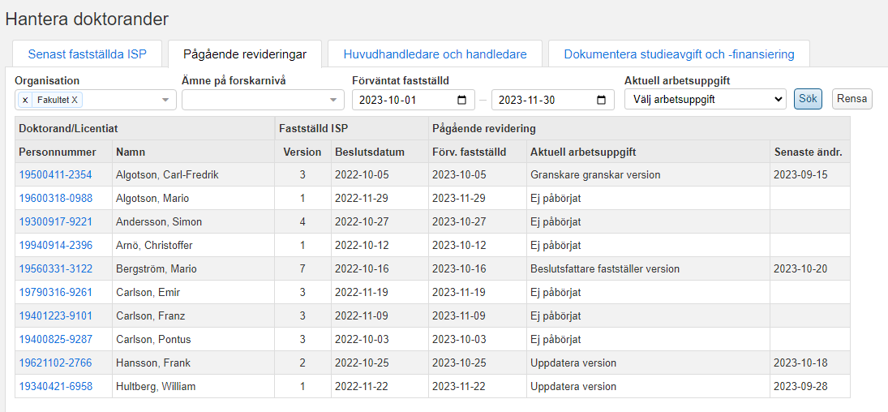
Skiss från TT04

Slide 56
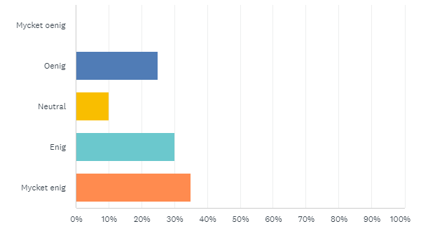
Återkoppling om ”arbetsflödet för ej fastställda versioner” från TT04 (Oktober 2023)
Vi tycker att utsökningsmöjligheterna av ISP:ar som är under revidering motsvarar våra förväntningar
Önskemål om bättre överblick och statusindikatorer
Notes:
Förslag på förbättrade benämningar och begrepp: Respondenterna föreslår att benämningen "Doktorand/Licentiat" ändras till enbart "Doktorand", eftersom detta täcker både doktorander och de som är antagna mot en licentiatexamen. De föreslår även att vissa kolumnnamn och rubriker omformuleras, till exempel att "Pågående revidering" ändras till "Pågående uppdatering" eller "Pågående version", samt att "Fastställd ISP" ska omformuleras om den inkluderar studieplaner som ännu inte är fastställda.
Behov av utökade sök- och filtreringsmöjligheter: Det finns ett starkt önskemål om fler sök- och filtreringsalternativ, inklusive möjligheten att söka på "Beslutsdatum", "Senast ändrad", handledare, samt att kunna filtrera på specifik version eller studieplansstatus (exempelvis ej påbörjade eller pågående uppdateringar). De vill även kunna sortera och filtrera kolumner baserat på specifika kriterier och exportera data till CSV-filer för vidare analys.
Klart definierade begrepp och tydlig översikt för användarna: Respondenterna vill ha bättre förklaringar av vissa begrepp och funktioner, till exempel vad "Uppdatera version" innebär och hur man ska använda olika flikar för uppföljning av revideringar och färdiga versioner. De lyfter även fram vikten av tydliga benämningar som är lätta att förstå, både för doktorander och övriga användare.
Tydligare hantering av studieplaner och deras status: Det råder viss oklarhet kring hur icke-fastställda studieplaner i version 1 ska hanteras och visas. Respondenterna vill kunna söka fram dessa pågående studieplaner och efterlyser en klarare definition av kolumnen "Förv. Fastställd". Det föreslås att denna kolumn kan baseras på studiestartsdatumet om ett förväntat fastställandedatum saknas.
Lokal anpassning av hjälptexter och tillgänglighet: Respondenterna undrar om de kommer att kunna skriva sina egna "Sidhjälp"-texter lokalt på lärosätet, för att bättre anpassa instruktioner till sina användare. Det finns också en önskan att veta hur tillgången till labytan styrs och om detta är en lokal behörighetsfråga.
Efterfrågan på mer funktionalitet och framtida utveckling: Det uttrycks en allmän positiv inställning till verktyget, men det finns även önskemål om ytterligare funktionalitet och utsökningar i framtida versioner. Respondenterna ser potential för fler funktioner, men ser den nuvarande versionen som en god utgångspunkt för vidare utveckling.
Önskemål om bättre överblick och statusindikatorer: Respondenterna efterfrågar funktioner som gör det möjligt att tydligt se vem som har gjort den senaste ändringen och vilka roller som är inblandade i processen. De vill även att det ska vara möjligt att få översikt över doktorander som ligger efter i ISP-arbetet, till exempel genom att kunna identifiera studieplaner där förväntat fastställandedatum har passerats.

Slide 57
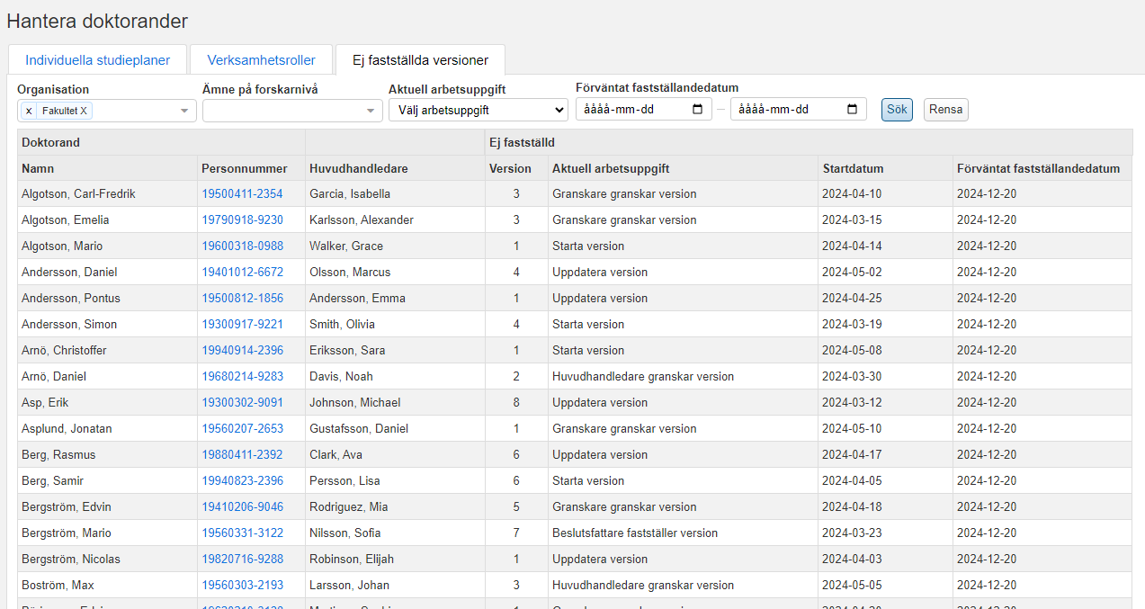
Ambition hösten 2024

Slide 58
Avslutning
Detta var vår sista tematräff och vi går nu över till att bara ha supportstugor. Datum för dessa hittar ni på ladokkonsortiet.se
Om ni har synpunkter på de förslag vi tagit upp på tematräffen så skicka kommentarer med hänvisning till powerpointen senast 31/10 till christina.brandt@lnu.se

